Slide 1
레슨모아 웹사이트 프로젝트 (1차)
홍영진

Slide 2
목차
1. 기획 의도
2. 사용 언어
3. 메인 페이지 구현
4. 서브 페이지 구현
5. 공통 모듈화
6. 향후 계획
7. Q & A

Slide 3
1. 기획 의도
나만의 사이트를 만들어보고 싶다는 생각을 하던 도중
예술 개통 전문 구직 및 커뮤니티형 사이트를 만들어 보고 싶다는 생각이 있어 시작하게 되었습니다.
사람인, 점핏, 레슨인포, 알바몬 등등 기타 구직사이트 UI 참고

Slide 4
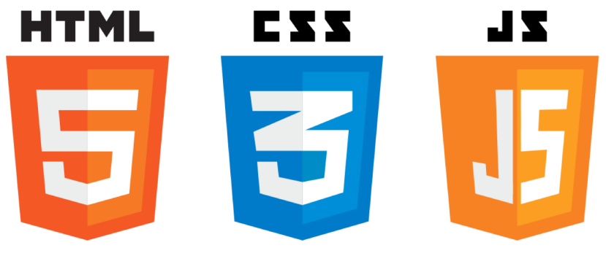
2. 사용 언어
폰트 : Noto Sans KR
로고 : 미리캠버스 로고 제작 사이트
디스플레이 : Flex
아이콘 : Fontawesome

Slide 5
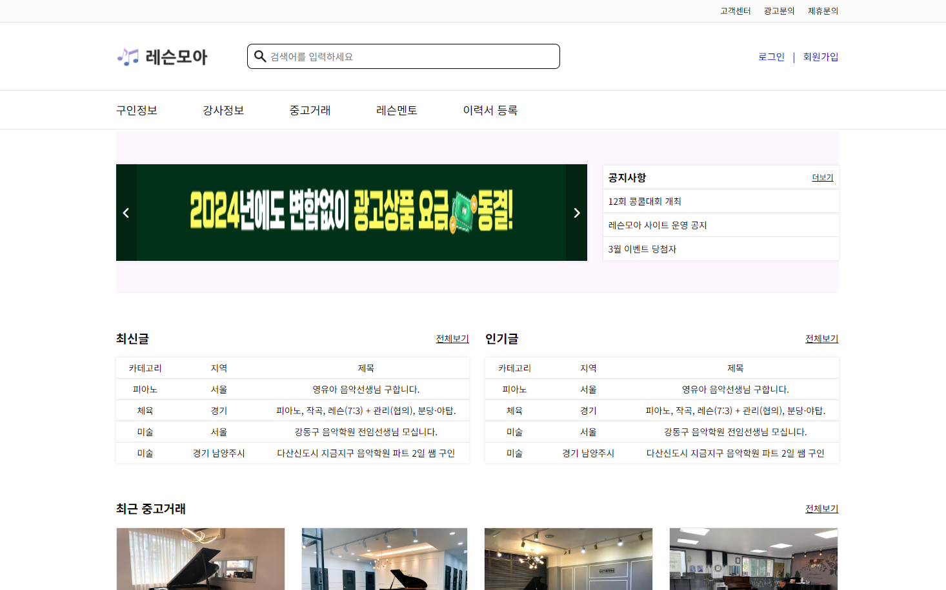
3. 메인페이지 – index
Header
Navigation bar
Content

Slide 6
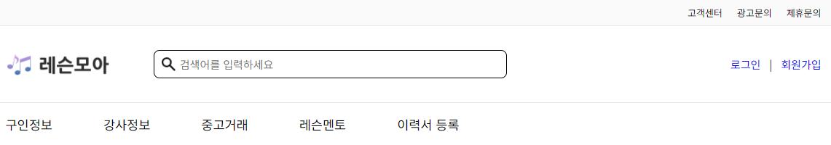
3. 메인페이지 – 헤더 스크롤 기능
마우스 스크롤 시 헤더 영역 UI 변경 기능

Slide 7
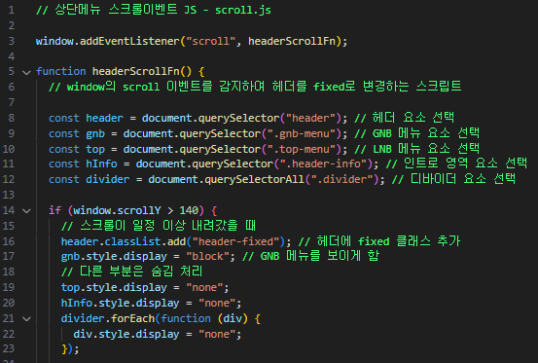
3. 메인페이지 – 헤더 스크롤 기능
1. Scroll 이벤트 등록 및 함수 호출
2. querySelector를 사용하여 헤더 영역 클래스 불러오기
3. 스크롤이벤트가 발생했을때 새로운 클래스 생성 및 기존 헤더 영역 display none
4. 기타 ui 설정하기

Slide 8
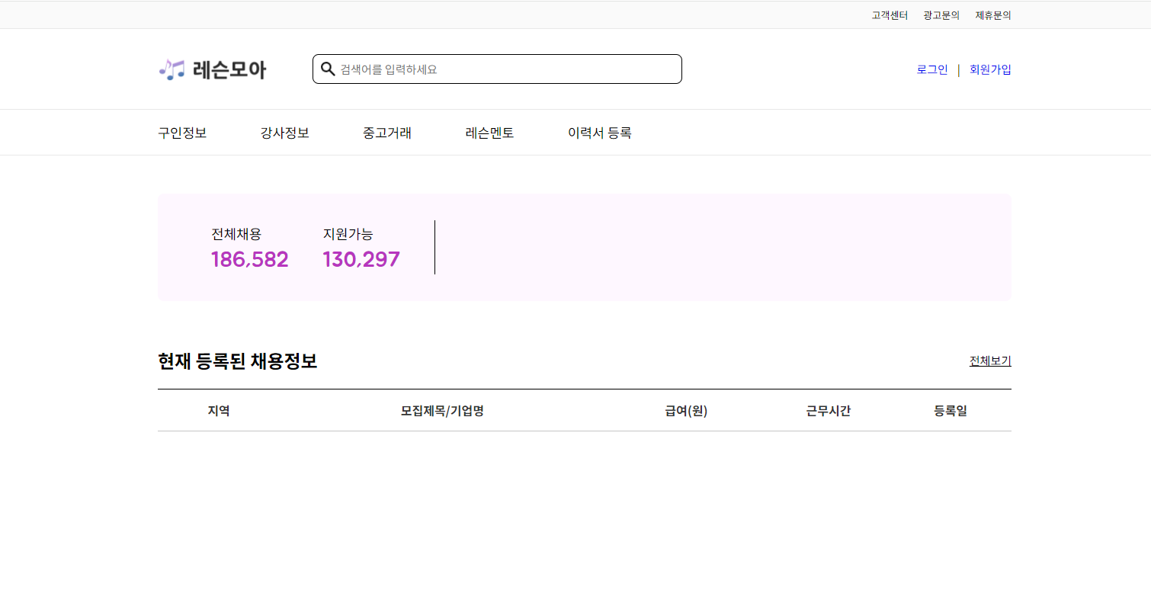
4. 서브페이지 – 전체 채용공고 페이지 (진행중)
## 현재 채용정보 요약 표시 영역
## 현재 등록된 채용정보 데이터 출력 영역

Slide 9
5. 공통모듈화 - 헤더영역
서브페이지를 만들며 공통 부분을 불필요하게 자주 불러오게 되면서
재사용성을 높이기 위해 헤더 모듈화 작업을 함

Slide 10
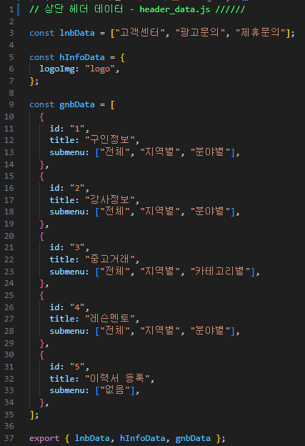
5. 공통모듈화 – 헤더영역 (1)
// header_data js 파일 만들기
1. 상단 메뉴에 출력될 데이터 배열 객체로 만들기
2. 외부 파일에서 사용하기 위 데이터 export

Slide 11
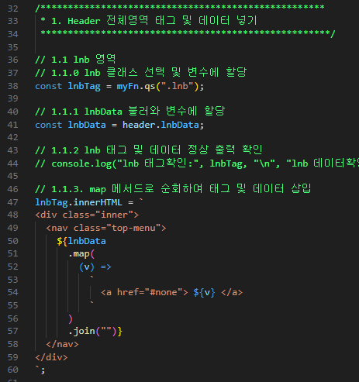
5. 공통모듈화 – 헤더영역 (2)
// common js 파일 만들기
1. 상단 메뉴에 출력될 데이터 배열 객체로 만들기
2. 외부 파일에서 사용하기 위 데이터 export

Slide 12
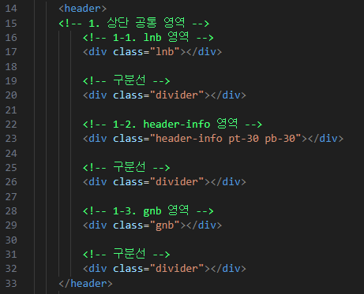
5. 공통모듈화 – 헤더영역 (3)
// index.html
모듈화 작업으로 header의 최상단에 해당 구분 태그만 남기고 나머지는 태그 및 데이터는 Js에서 처리

Slide 13
5. 공통모듈화 – 헤더영역 (4)
// index.html
모듈화 작업으로 header의 최상단에 해당 구분 태그만 남기고 나머지는 태그 및 데이터는 Js에서 처리

Slide 14
5. 공통모듈화 – 헤더영역 (4)
// index.html
모듈화 작업으로 header의 최상단에 해당 구분 태그만 남기고 나머지는 태그 및 데이터는 Js에서 처리

Slide 15
6. 향후 계획
서브페이지 완성
미디어 쿼리
소스코드 모듈화 작업
Chart 데이터 삽입 및 출력

Slide 16
Q & A

Slide 17
감사합니다.

